Slide 1

Sistema Integral de Gestión del Bienestar Familiar (SIGE)
Carlos Daniel Culma Perdomo
Ingeniería de sistemas
CORHUILA
16/10/2025

Slide 2
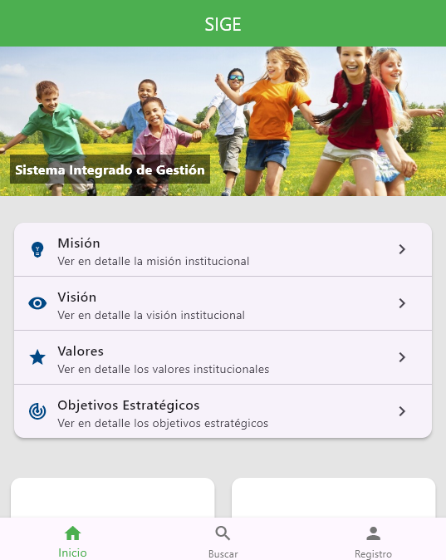
Introducción
La institución de bienestar familiar enfrenta el reto de modernizar sus procesos de comunicación interna. SIGE surge por medio de unas problemática: Falta una herramienta tecnológica moderna que facilite la comunicación y aprendizaje organizacional.como una aplicación móvil que fortalece la inducción de nuevos integrantes mediante un entorno digital accesible y eficiente.

Slide 3
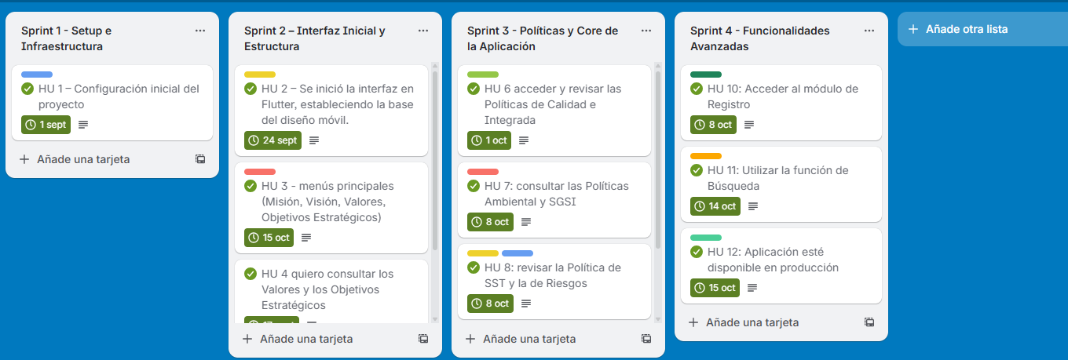
Tiempo que se comenzó a realizar la APP SIGE

Slide 4
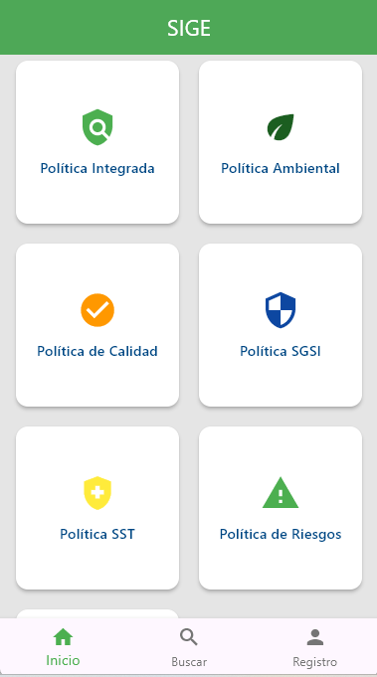
Planteamiento del Problema
Los nuevos integrantes tienen dificultades para acceder y comprender las políticas institucionales. El proceso de inducción tradicional es poco interactivo y limita la participación. SIGE busca solucionar esto mediante una aplicación móvil informativa e interactiva.

Slide 5
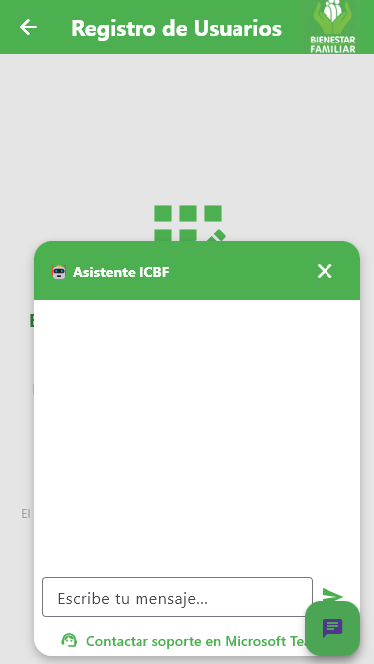
Objetivos del Proyecto
• Diseñar e implementar una aplicación móvil multiplataforma con Flutter.
• Integrar un chatbot conversacional basado en inteligencia artificial.
• Gestionar el desarrollo colaborativo mediante Git y GitHub.
• Fortalecer la comunicación institucional y la inducción organizacional.

Slide 6
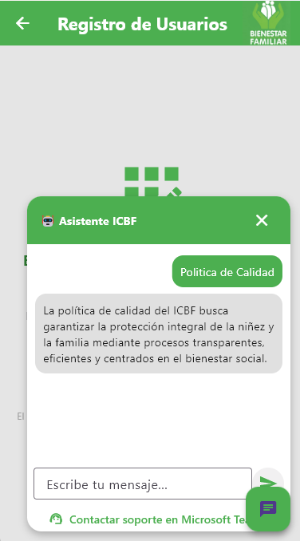
Marco Teórico
• Sistemas de información institucional: optimizan la gestión y el acceso a la información.
• Aplicaciones móviles educativas: fomentan el aprendizaje interactivo.
• Chatbots e inteligencia artificial: permiten asistencia personalizada humana u chatbot.
• Control de versiones con Git: asegura trazabilidad y colaboración.

Slide 7
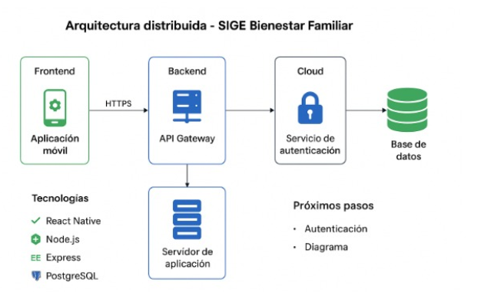
Arquitectura del Sistema SIGE
SIGE está diseñado bajo una arquitectura cliente-servidor:
• Cliente móvil desarrollado en Flutter.
• Chatbot conectado a servicios NLP (Dialogflow).
• Repositorio GitHub para control de versiones y despliegue continuo.

Slide 8
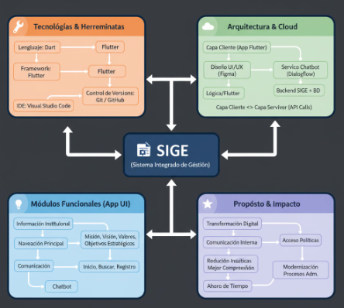
Tecnologías Utilizadas
• Lenguaje: Dart
• Framework: Flutter
• Control de versiones: Git / GitHub
• Chatbot: Dialogflow (API NLP)
• IDE: Visual Studio Code
• Diseño UI/UX

Slide 9
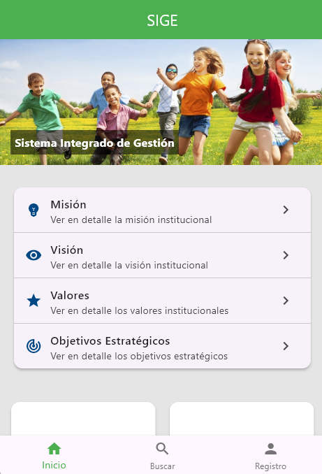
Módulos del Sistema
1. Inicio y bienvenida.
2. Sección de Misión, Visión, Valores y Objectivos
3. Sección de políticas institucionales (7 pilares).
3. Chatbot asistente.
4. Menú principal y navegación.
5. Perfil de usuario.

Slide 10
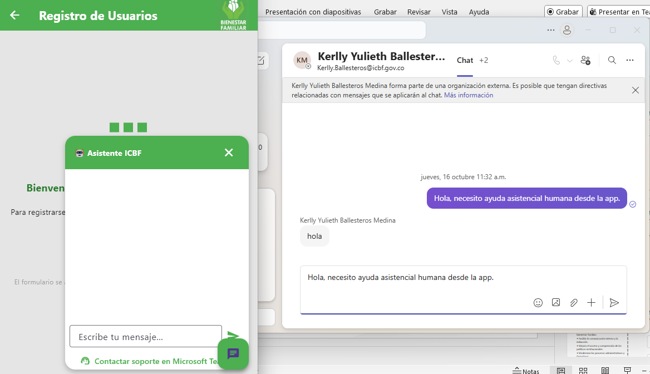
Impacto Institucional
• Promueve la transformación digital en el bienestar familiar.
• Facilita la comunicación interna y la inducción.
• Mejora el acceso y comprensión de las políticas institucionales.
• Moderniza los procesos administrativos y formativos.

Slide 11
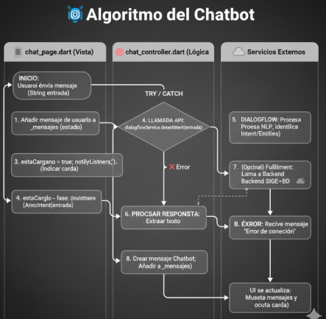
Creación del Algoritmo del chatboot

Slide 12
Conclusiones
• SIGE integra tecnología moderna (Flutter, Git, IA) para fortalecer la gestión institucional.
• Facilita la inducción y aprendizaje digital.
• Aumenta la eficiencia, colaboración y cultura organizacional.

Slide 13
Recomendaciones
• Incorporar multimedia y voz en el chatbot para las personas con discapacidades.
• Desarrollar versión web conectada al repositorio Git.
• Actualizar contenidos institucionales periódicamente.
• Capacitar al personal sobre el uso del sistema.

Slide 14
Cierre y Agradecimientos
El proyecto SIGE representa un avance significativo en la modernización institucional, demostrando el poder de las tecnologías distribuidas, móviles e inteligentes para transformar la comunicación interna.

